Slide 1
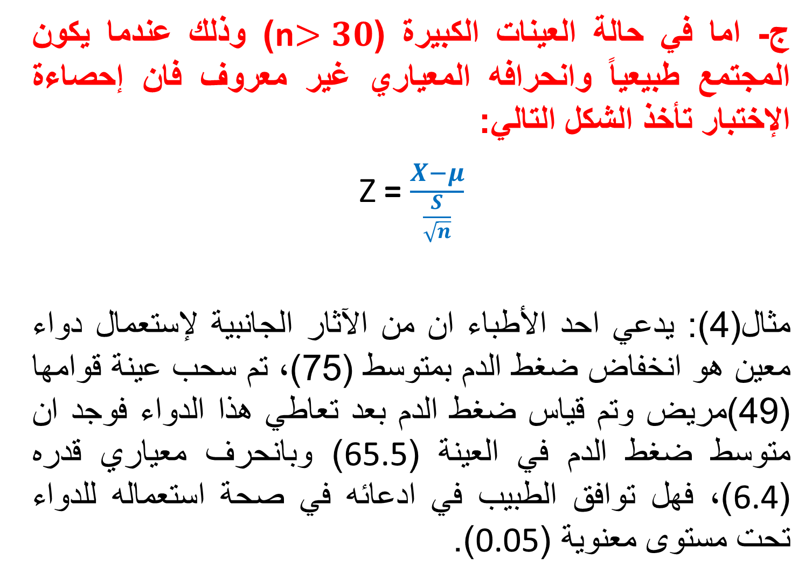
ج- اما في حالة العينات الكبيرة (n$>30$) وذلك عندما يكون المجتمع طبيعياً وانحرافه المعياري غير معروف فان إحصاءة الإختبار تأخذ الشكل التالي:
Z = $\frac{X−μ}{\frac{S}{\sqrt{n}}}$
مثال(4): يدعي احد الأطباء ان من الآثار الجانبية لإستعمال دواء معين هو انخفاض ضغط الدم بمتوسط (75)، تم سحب عينة قوامها (49)مريض وتم قياس ضغط الدم بعد تعاطي هذا الدواء فوجد ان متوسط ضغط الدم في العينة (65.5) وبانحرف معياري قدره (6.4)، فهل توافق الطبيب في ادعائه في صحة استعماله للدواء تحت مستوى معنوية (0.05).

Slide 2
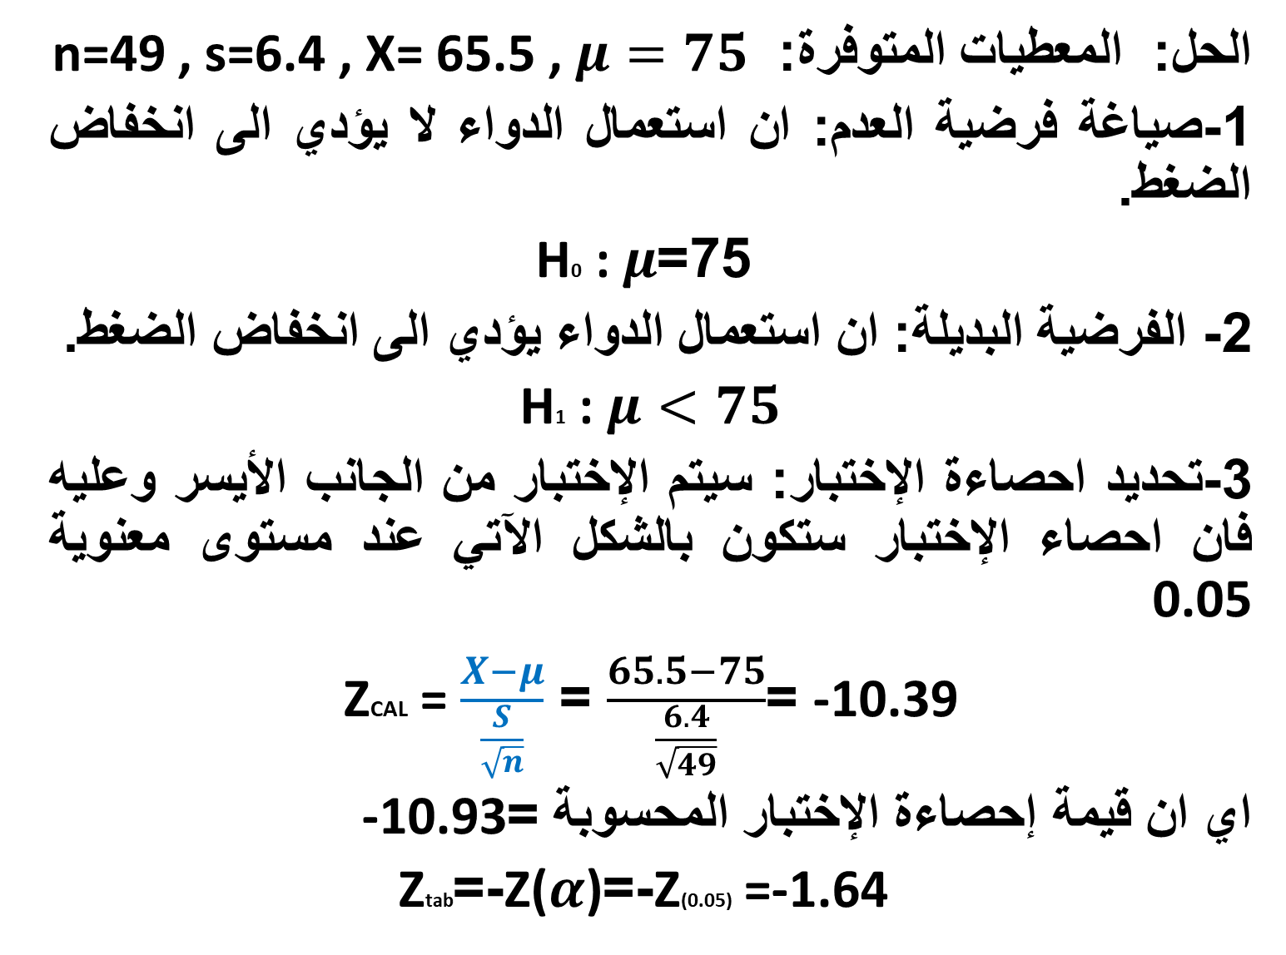
الحل: المعطيات المتوفرة: n=49 , s=6.4 , X= 65.5 , $μ=75$
1-صياغة فرضية العدم: ان استعمال الدواء لا يؤدي الى انخفاض الضغط.
75=H0 : $μ$
2- الفرضية البديلة: ان استعمال الدواء يؤدي الى انخفاض الضغط.
$<75$ H1 : $μ$
3-تحديد احصاءة الإختبار: سيتم الإختبار من الجانب الأيسر وعليه فان احصاء الإختبار ستكون بالشكل الآتي عند مستوى معنوية 0.05
-10.39 =$\frac{65.5−75}{\frac{6.4}{\sqrt{49}}}$ = ZCAL = $\frac{X−μ}{\frac{S}{\sqrt{n}}}$
اي ان قيمة إحصاءة الإختبار المحسوبة =-10.93
Z(0.05) =-1.64-=Z($α$)-=Ztab

Slide 3
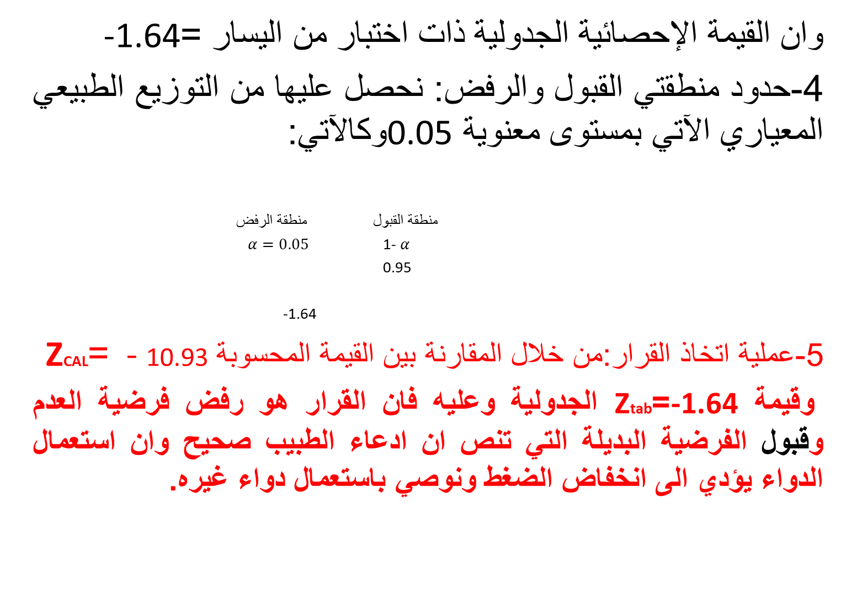
وان القيمة الإحصائية الجدولية ذات اختبار من اليسار =-1.64
4-حدود منطقتي القبول والرفض: نحصل عليها من التوزيع الطبيعي المعياري الآتي بمستوى معنوية 0.05وكالآتي:
منطقة القبول منطقة الرفض
1- $α$ $α=0.05$
0.95
-1.64
5-عملية اتخاذ القرار:من خلال المقارنة بين القيمة المحسوبة - 10.93=ZCAL
وقيمة -1.64=Ztab الجدولية وعليه فان القرار هو رفض فرضية العدم وقبول الفرضية البديلة التي تنص ان ادعاء الطبيب صحيح وان استعمال الدواء يؤدي الى انخفاض الضغط ونوصي باستعمال دواء غيره.

Slide 4
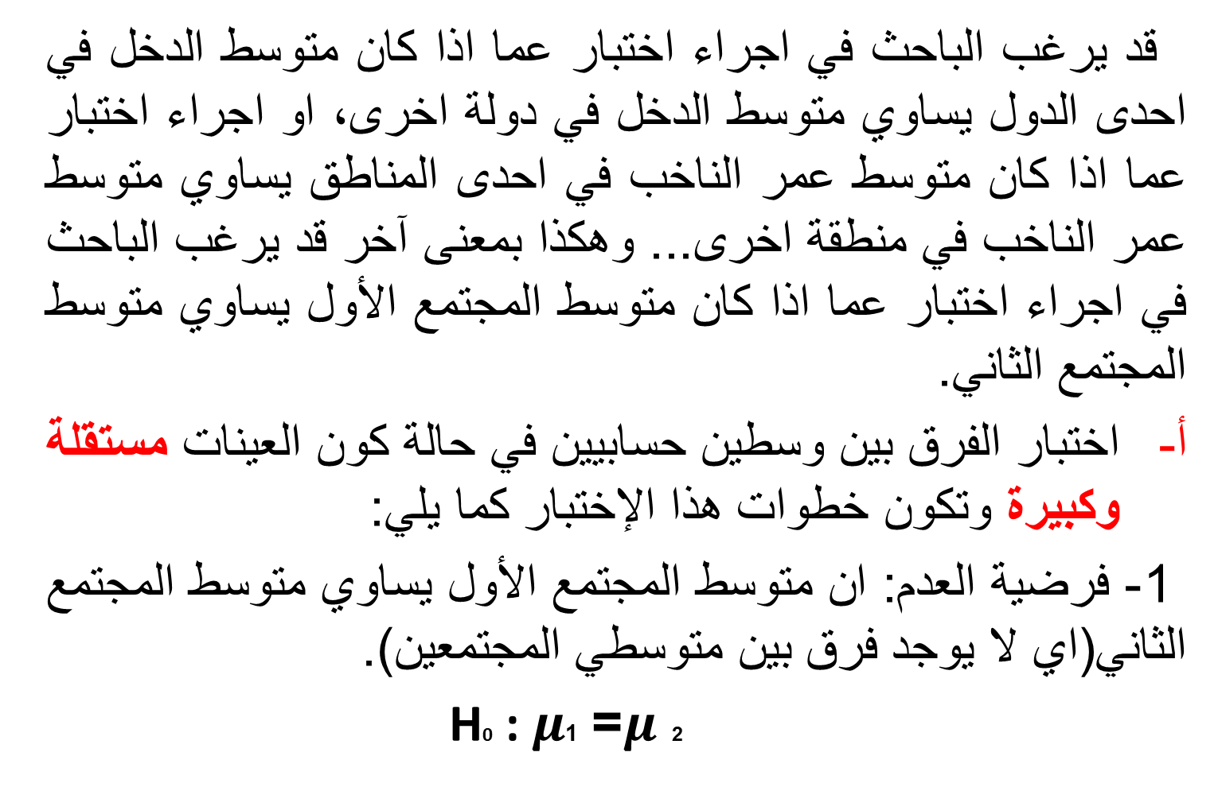
اختبار الفرق بين وسطين حسابيين
قد يرغب الباحث في اجراء اختبار عما اذا كان متوسط الدخل في احدى الدول يساوي متوسط الدخل في دولة اخرى، او اجراء اختبار عما اذا كان متوسط عمر الناخب في احدى المناطق يساوي متوسط عمر الناخب في منطقة اخرى... وهكذا بمعنى آخر قد يرغب الباحث في اجراء اختبار عما اذا كان متوسط المجتمع الأول يساوي متوسط المجتمع الثاني.
اختبار الفرق بين وسطين حسابيين في حالة كون العينات مستقلة وكبيرة وتكون خطوات هذا الإختبار كما يلي:
1- فرضية العدم: ان متوسط المجتمع الأول يساوي متوسط المجتمع الثاني(اي لا يوجد فرق بين متوسطي المجتمعين).
2 $μ$= 1H0 : $μ$

Slide 5
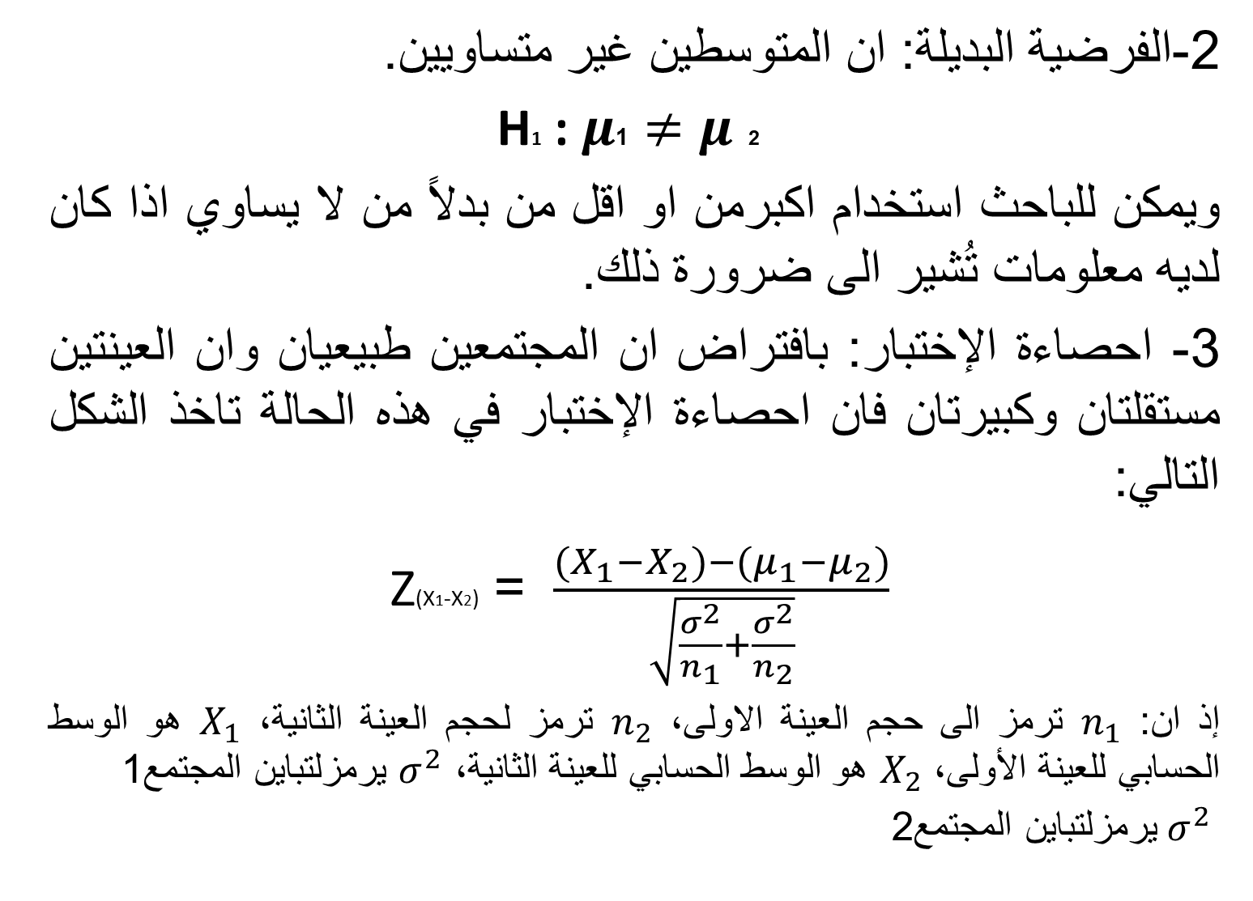
2-الفرضية البديلة: ان المتوسطين غير متساويين.
2 $μ$ $≠$ 1H1 : $μ$
ويمكن للباحث استخدام اكبرمن او اقل من بدلاً من لا يساوي اذا كان لديه معلومات تُشير الى ضرورة ذلك.
3- احصاءة الإختبار: بافتراض ان المجتمعين طبيعيان وان العينتين مستقلتان وكبيرتان فان احصاءة الإختبار في هذه الحالة تاخذ الشكل التالي:
$\frac{(X_{1}−X_{2})−(μ_{1}−μ_{2})}{\sqrt{\frac{σ_{}^{2}}{n_{1}}+\frac{σ_{}^{2}}{n_{2}}}}$ = Z(X1-X2)
إذ ان: $n_{1}$ ترمز الى حجم العينة الاولى، $n_{2}$ ترمز لحجم العينة الثانية، $X_{1}$ هو الوسط الحسابي للعينة الأولى، $X_{2}$ هو الوسط الحسابي للعينة الثانية، $σ_{}^{2}$ يرمزلتباين المجتمع1
${ σ}_{}^{2}$ يرمزلتباين المجتمع2
1
2
11
2

Slide 6
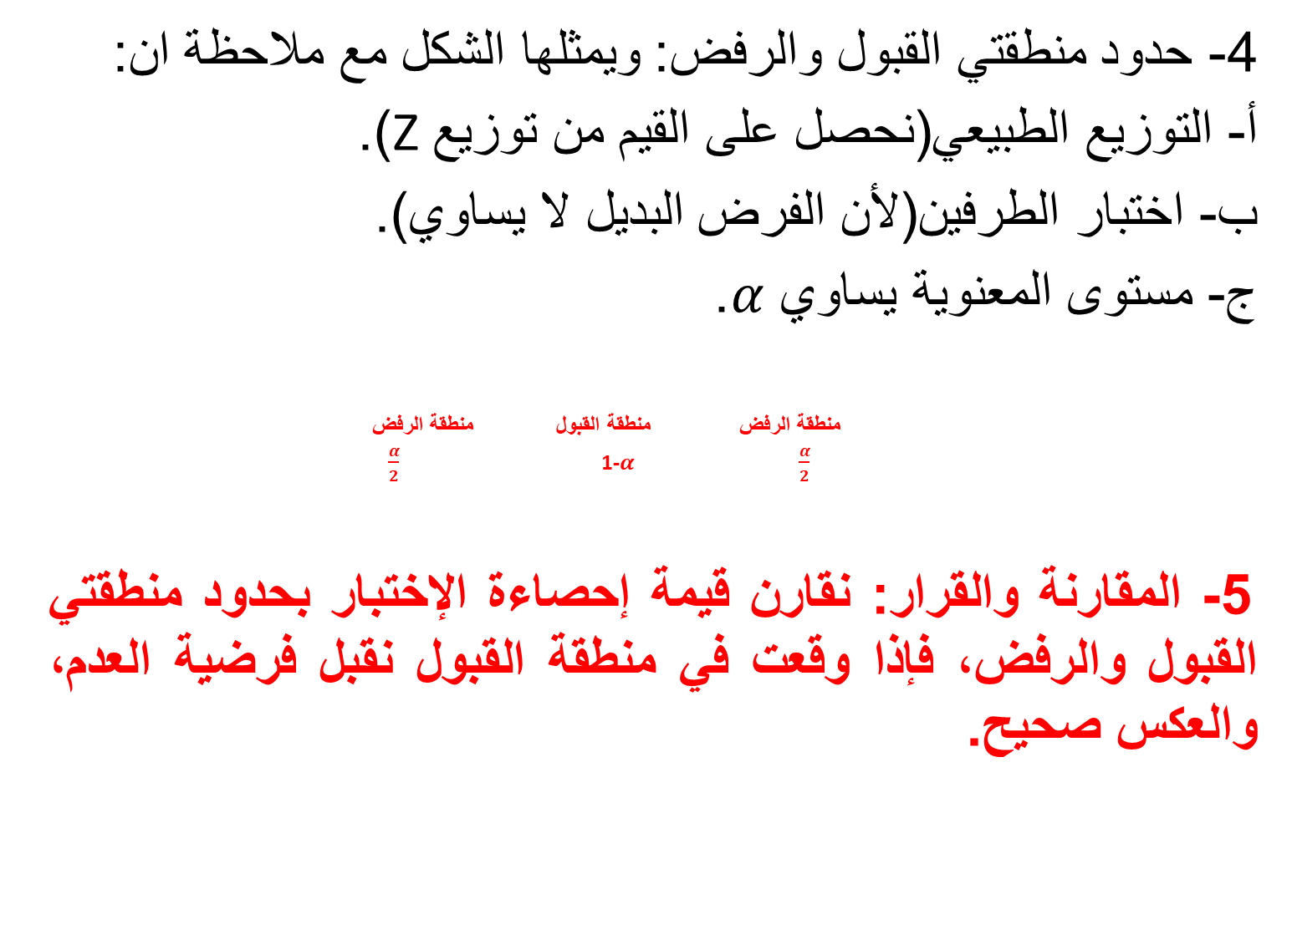
4- حدود منطقتي القبول والرفض: ويمثلها الشكل مع ملاحظة ان:
أ- التوزيع الطبيعي(نحصل على القيم من توزيع Z).
ب- اختبار الطرفين(لأن الفرض البديل لا يساوي).
ج- مستوى المعنوية يساوي $α$.
منطقة الرفض منطقة القبول منطقة الرفض
$\frac{α}{2}$ 1-$α$ $\frac{α}{2}$
5- المقارنة والقرار: نقارن قيمة إحصاءة الإختبار بحدود منطقتي القبول والرفض، فإذا وقعت في منطقة القبول نقبل فرضية العدم، والعكس صحيح.

Slide 7
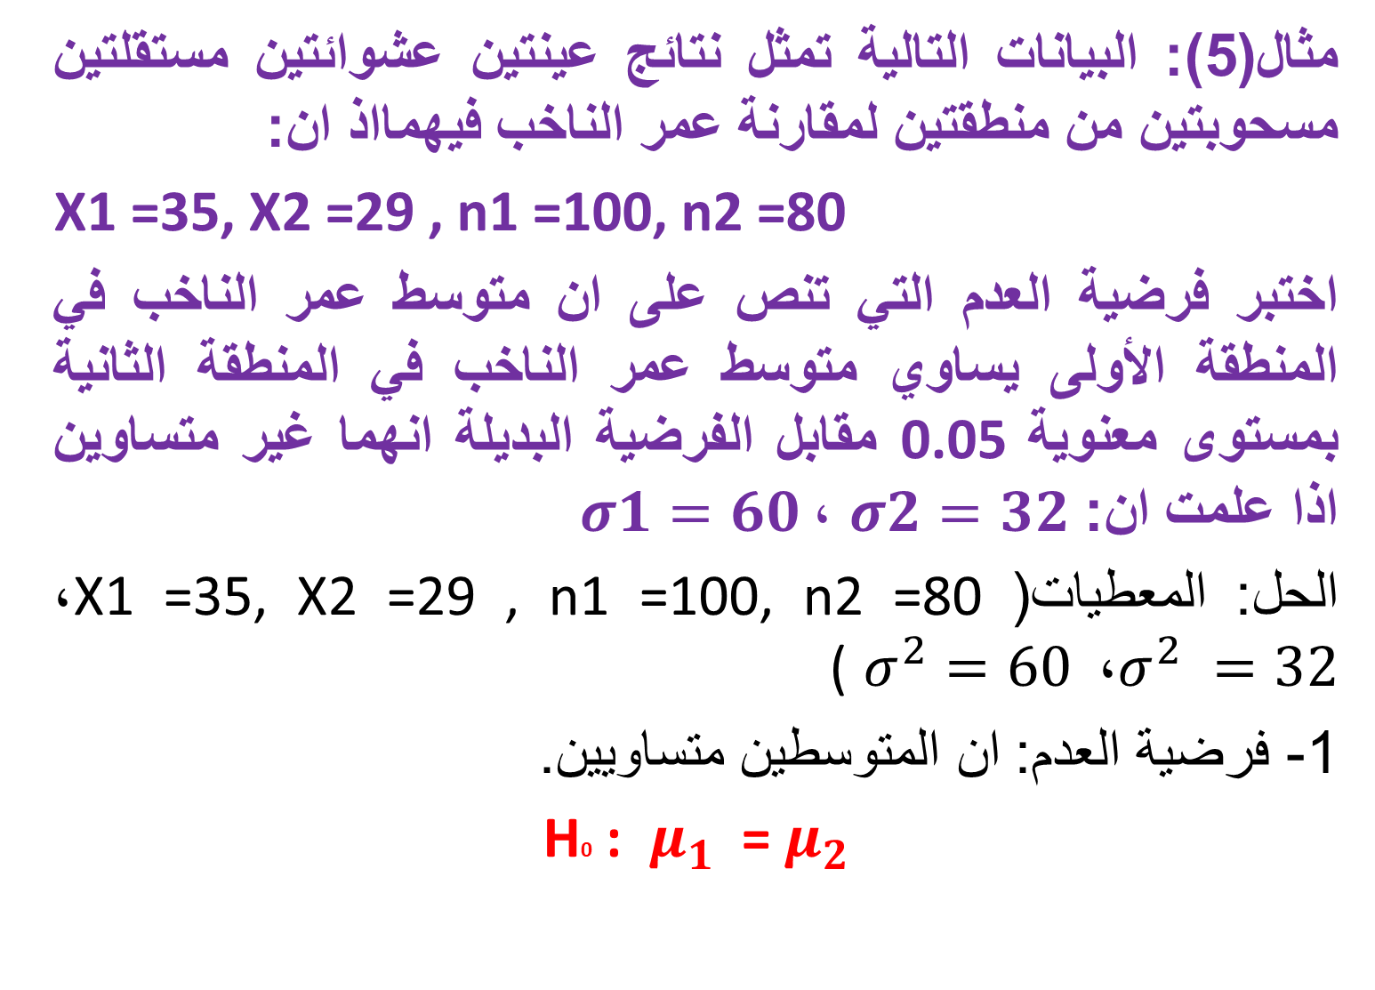
مثال(5): البيانات التالية تمثل نتائج عينتين عشوائتين مستقلتين مسحوبتين من منطقتين لمقارنة عمر الناخب فيهمااذ ان:
X1 =35, X2 =29 , n1 =100, n2 =80
اختبر فرضية العدم التي تنص على ان متوسط عمر الناخب في المنطقة الأولى يساوي متوسط عمر الناخب في المنطقة الثانية بمستوى معنوية 0.05 مقابل الفرضية البديلة انهما غير متساوين اذا علمت ان: $σ2=32$ ،$σ1=60$
الحل: المعطيات(X1 =35, X2 =29 , n1 =100, n2 =80 ، $=32$ $σ_{}^{2}$،$σ_{}^{2}=60$ (
1- فرضية العدم: ان المتوسطين متساويين.
H0 : $μ_{1}$ = $μ_{2}$
11
2

Slide 8
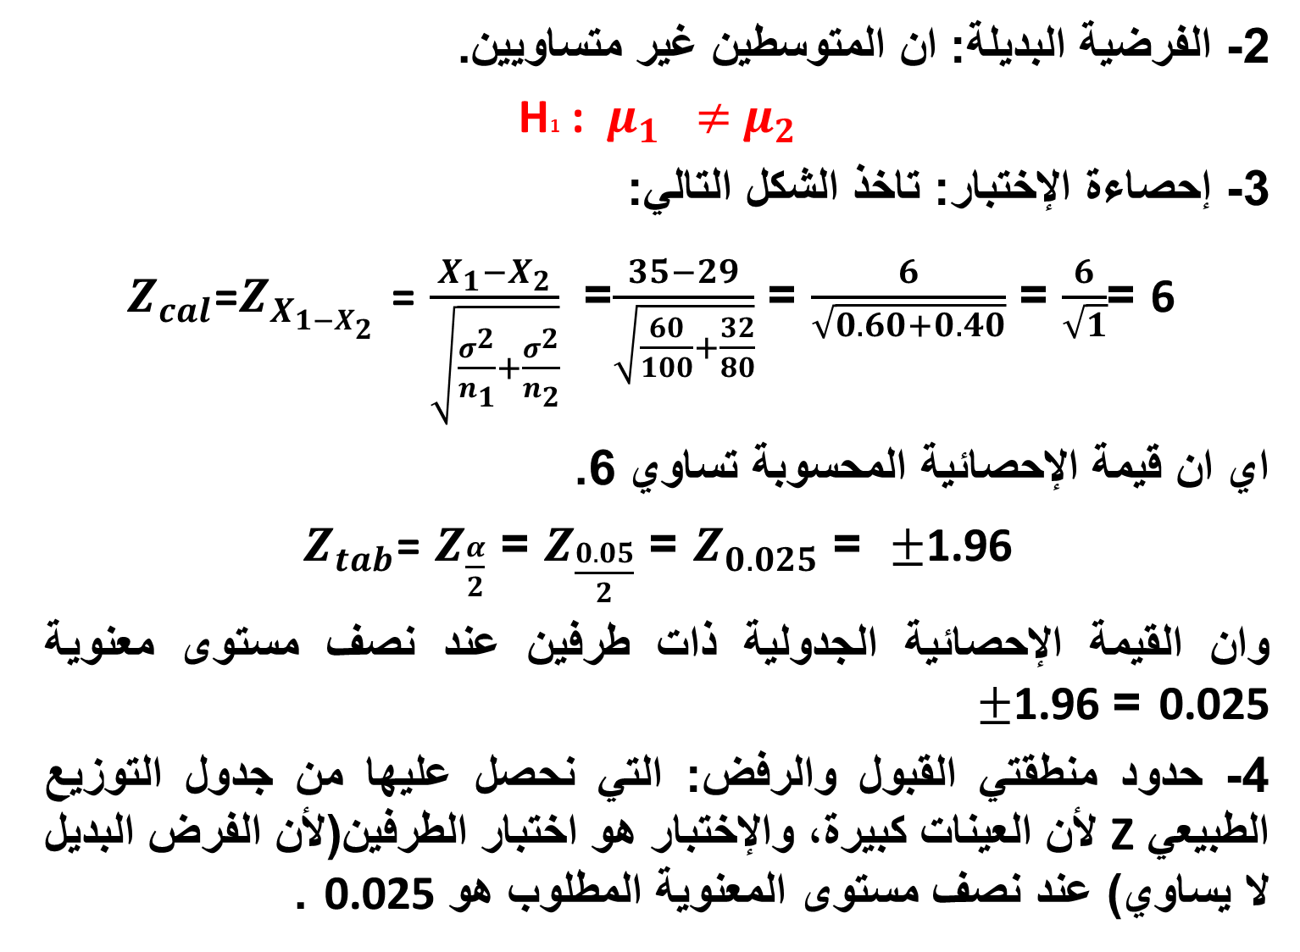
2- الفرضية البديلة: ان المتوسطين غير متساويين.
H1 : $μ_{1}$ $≠$ $μ_{2}$
3- إحصاءة الإختبار: تاخذ الشكل التالي:
6 =$\frac{6}{\sqrt{1}}$ = $\frac{6}{\sqrt{0.60+0.40}}$ = $\frac{35−29}{\sqrt{\frac{60}{100}+\frac{32}{80}}}$= $\frac{X_{1}−X_{2}}{\sqrt{\frac{σ_{}^{2}}{n_{1}}+\frac{σ_{}^{2}}{n_{2}}}}$ = $Z_{cal}$=$Z_{X_{1−X_{2}}}$
اي ان قيمة الإحصائية المحسوبة تساوي 6.
$±$1.96 = $Z_{0.025}$ = $Z_{\frac{0.05}{2}}$ = $Z_{\frac{α}{2}}$ $Z_{tab}$=
وان القيمة الإحصائية الجدولية ذات طرفين عند نصف مستوى معنوية 0.025 = $±$1.96
4- حدود منطقتي القبول والرفض: التي نحصل عليها من جدول التوزيع الطبيعي Z لأن العينات كبيرة، والإختبار هو اختبار الطرفين(لأن الفرض البديل لا يساوي) عند نصف مستوى المعنوية المطلوب هو 0.025 .

Slide 9
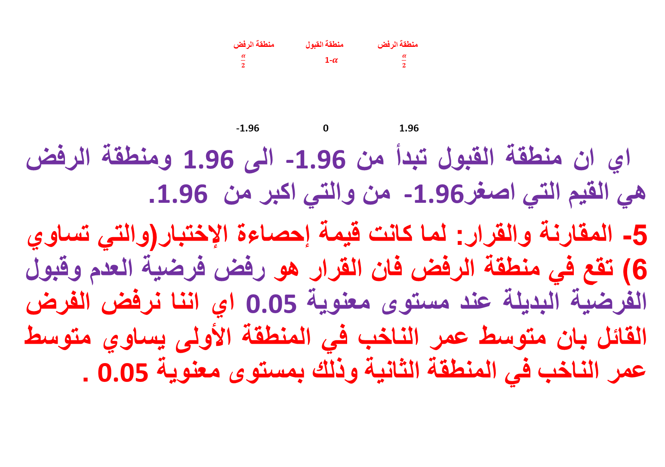
منطقة الرفض منطقة القبول منطقة الرفض
$\frac{α}{2}$ 1-$α$ $\frac{α}{2}$
-1.96 0 1.96
اي ان منطقة القبول تبدأ من -1.96الى 1.96ومنطقة الرفض هي القيم التي اصغر -1.96 من والتي اكبر من 1.96.
5- المقارنة والقرار: لما كانت قيمة إحصاءة الإختبار(والتي تساوي 6) تقع في منطقة الرفض فان القرار هو رفض فرضية العدم وقبول الفرضية البديلة عند مستوى معنوية 0.05 اي اننا نرفض الفرض القائل بان متوسط عمر الناخب في المنطقة الأولى يساوي متوسط عمر الناخب في المنطقة الثانية وذلك بمستوى معنوية 0.05 .

Slide 10
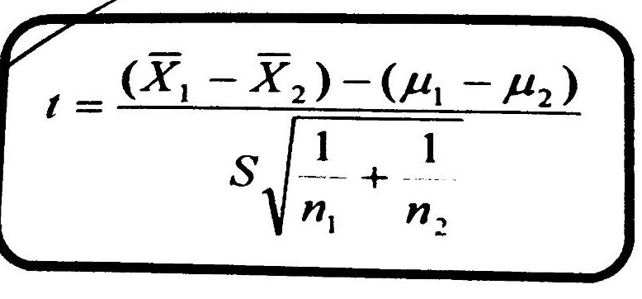
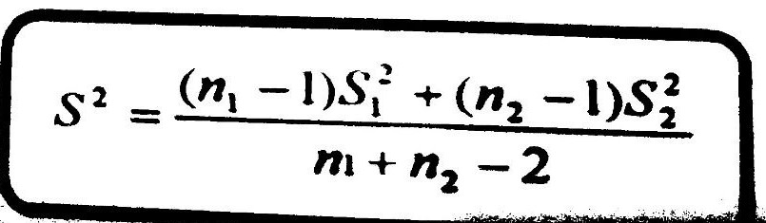
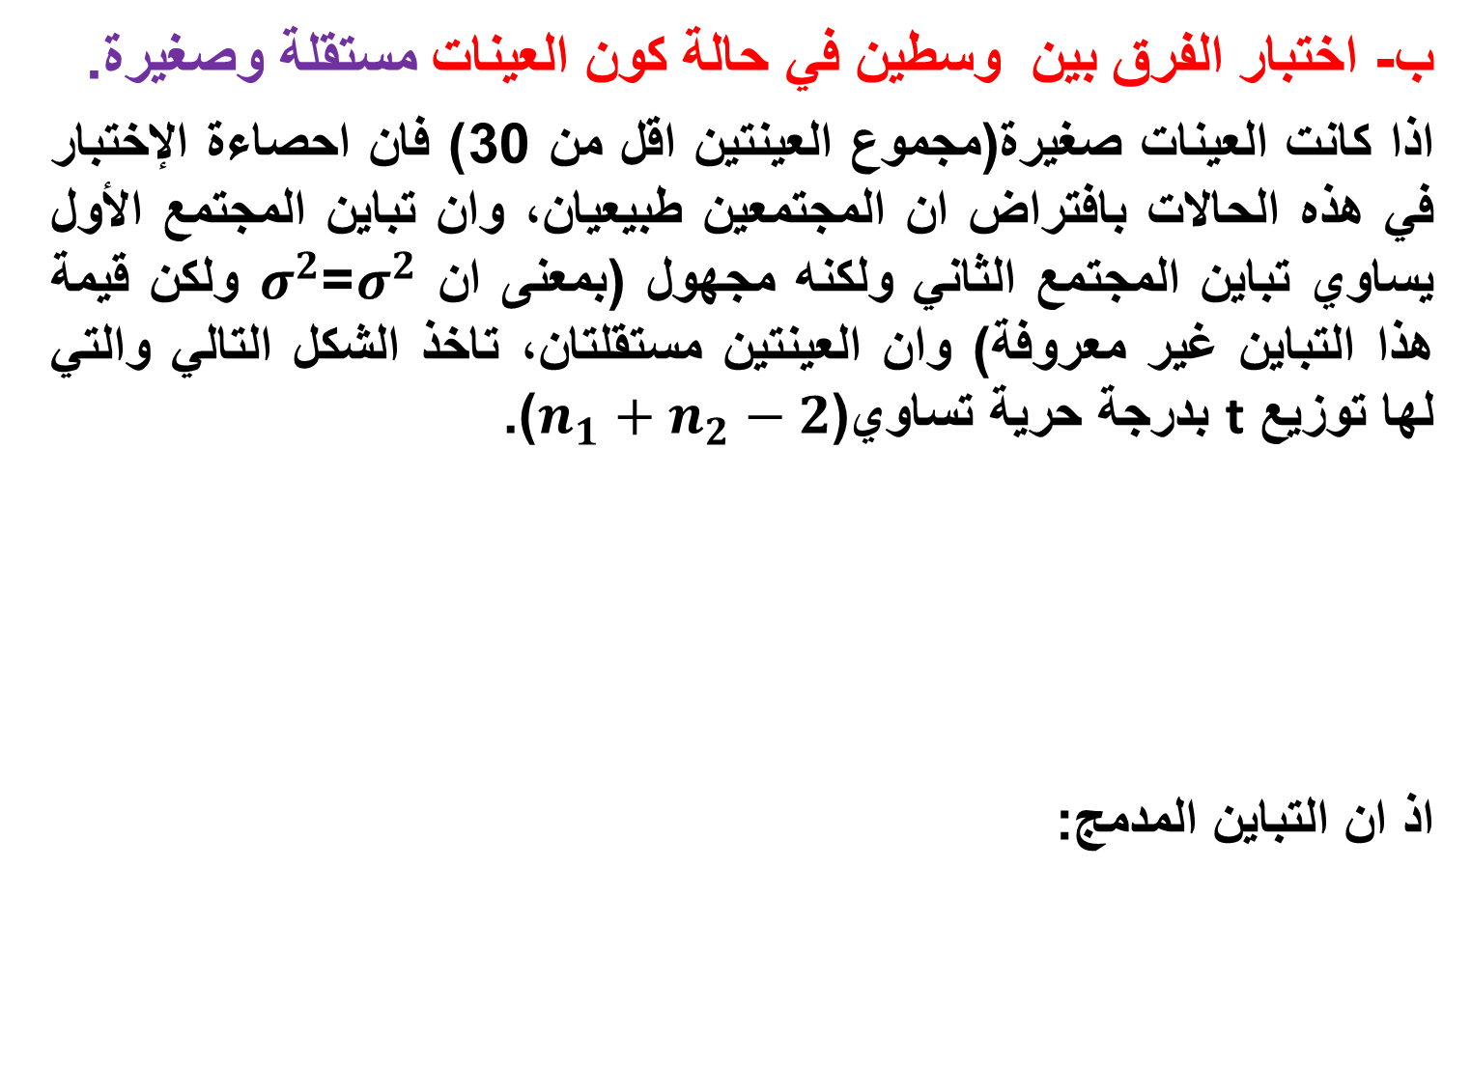
ب- اختبار الفرق بين وسطين في حالة كون العينات مستقلة وصغيرة.
اذا كانت العينات صغيرة(مجموع العينتين اقل من 30) فان احصاءة الإختبار في هذه الحالات بافتراض ان المجتمعين طبيعيان، وان تباين المجتمع الأول يساوي تباين المجتمع الثاني ولكنه مجهول (بمعنى ان $σ_{}^{2}$=$σ_{}^{2}$ ولكن قيمة هذا التباين غير معروفة) وان العينتين مستقلتان، تاخذ الشكل التالي والتي لها توزيع t بدرجة حرية تساوي($n_{1}+n_{2}−2$).
اذ ان التباين المدمج:
1
2

Slide 11
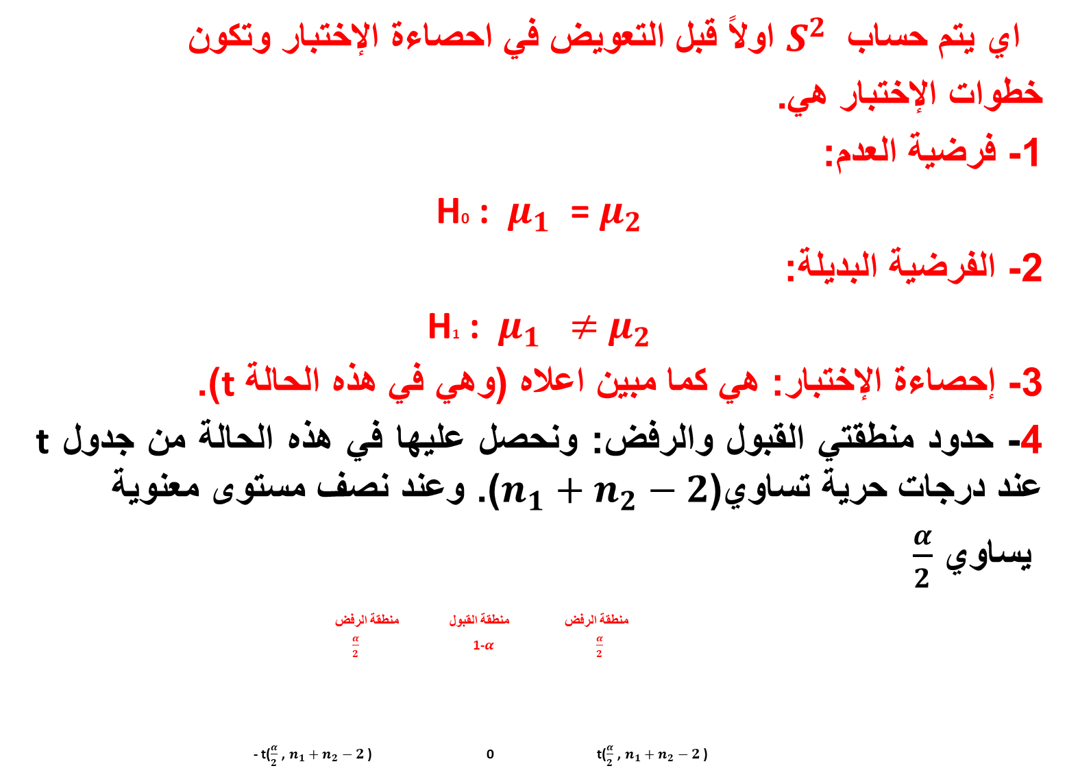
اي يتم حساب $S^{2}$ اولاً قبل التعويض في احصاءة الإختبار وتكون
خطوات الإختبار هي.
1- فرضية العدم:
H0 : $μ_{1}$ = $μ_{2}$
2- الفرضية البديلة:
H1 : $μ_{1}$ $≠$ $μ_{2}$
3- إحصاءة الإختبار: هي كما مبين اعلاه (وهي في هذه الحالة t).
4- حدود منطقتي القبول والرفض: ونحصل عليها في هذه الحالة من جدول t عند درجات حرية تساوي($n_{1}+n_{2}−2$). وعند نصف مستوى معنوية
يساوي $\frac{α}{2}$
منطقة الرفض منطقة القبول منطقة الرفض
$\frac{α}{2}$ 1-$α$ $\frac{α}{2}$
) $n_{1}+n_{2}−2$ , t($\frac{α}{2}$ 0 ) $n_{1}+n_{2}−2$ , - t($\frac{α}{2}$

Slide 12
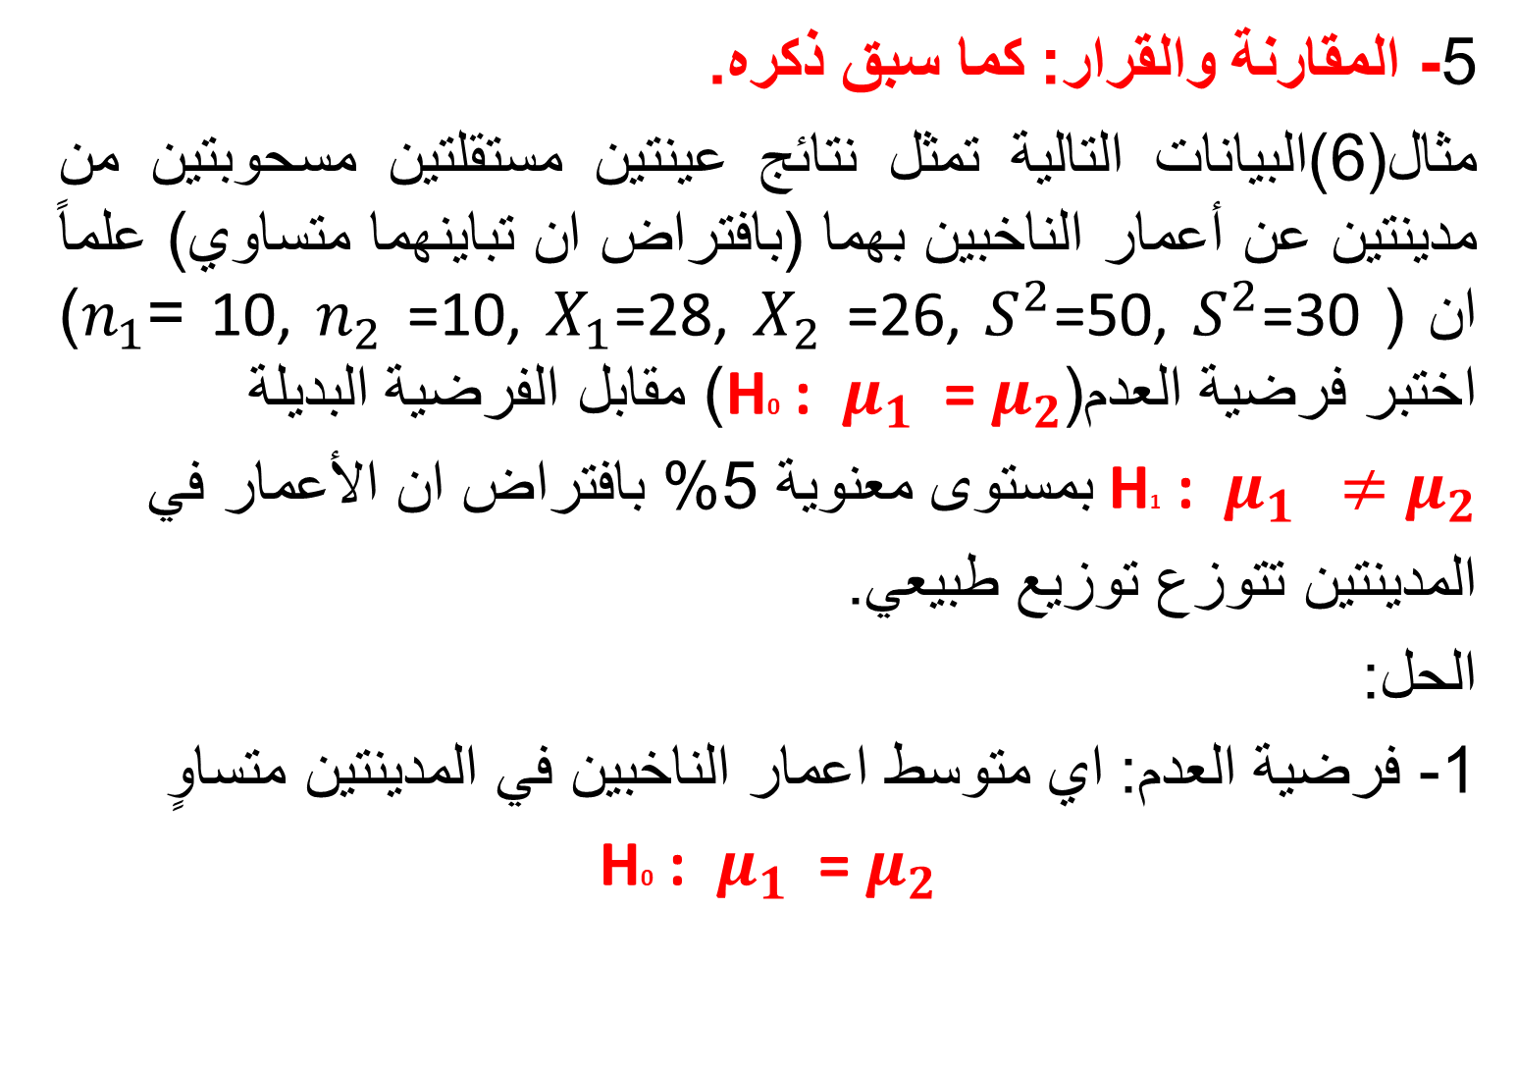
5- المقارنة والقرار: كما سبق ذكره.
مثال(6)البيانات التالية تمثل نتائج عينتين مستقلتين مسحوبتين من مدينتين عن أعمار الناخبين بهما (بافتراض ان تباينهما متساوي) علماً ان ( 10, $n_{2}$ =10, $X_{1}$=28, $X_{2}$ =26, $S_{}^{2}$=50, $S_{}^{2}$=30 =$n_{1}$) اختبر فرضية العدم(H0 : $μ_{1}$ = $μ_{2}$) مقابل الفرضية البديلة
H1 : $μ_{1}$ $≠$ $μ_{2}$بمستوى معنوية 5% بافتراض ان الأعمار في
المدينتين تتوزع توزيع طبيعي.
الحل:
1- فرضية العدم: اي متوسط اعمار الناخبين في المدينتين متساوٍ
H0 : $μ_{1}$ = $μ_{2}$
1
2

Slide 13
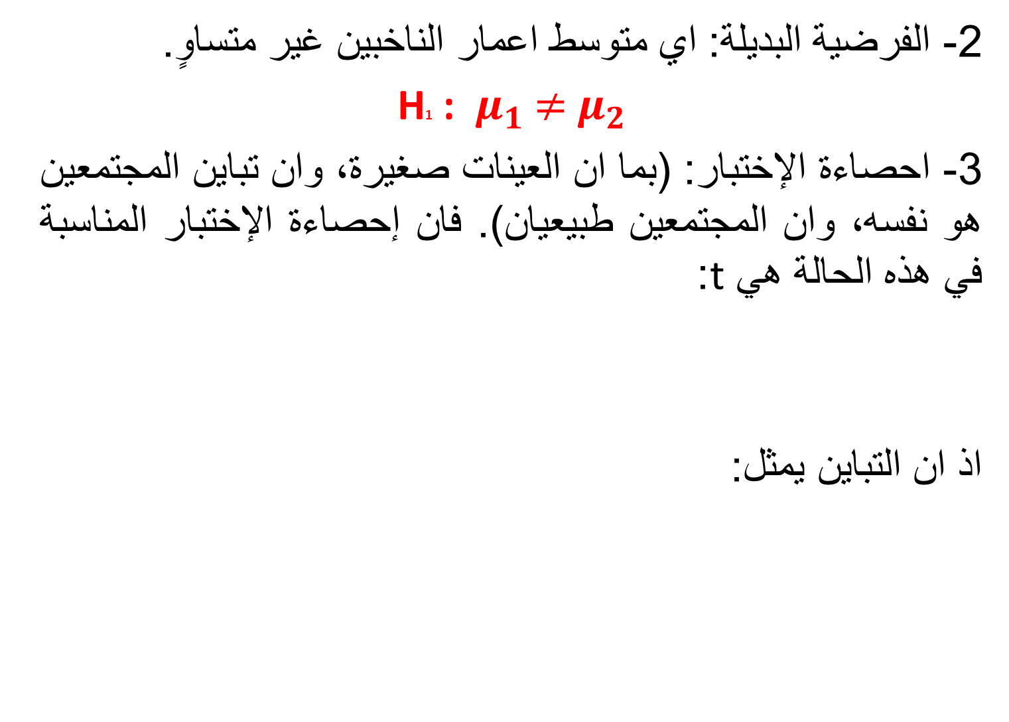
2- الفرضية البديلة: اي متوسط اعمار الناخبين غير متساوٍ.
H1 : $μ_{1}$ $≠$ $μ_{2}$
3- احصاءة الإختبار: (بما ان العينات صغيرة، وان تباين المجتمعين هو نفسه، وان المجتمعين طبيعيان). فان إحصاءة الإختبار المناسبة في هذه الحالة هي t:
اذ ان التباين يمثل:

Slide 14
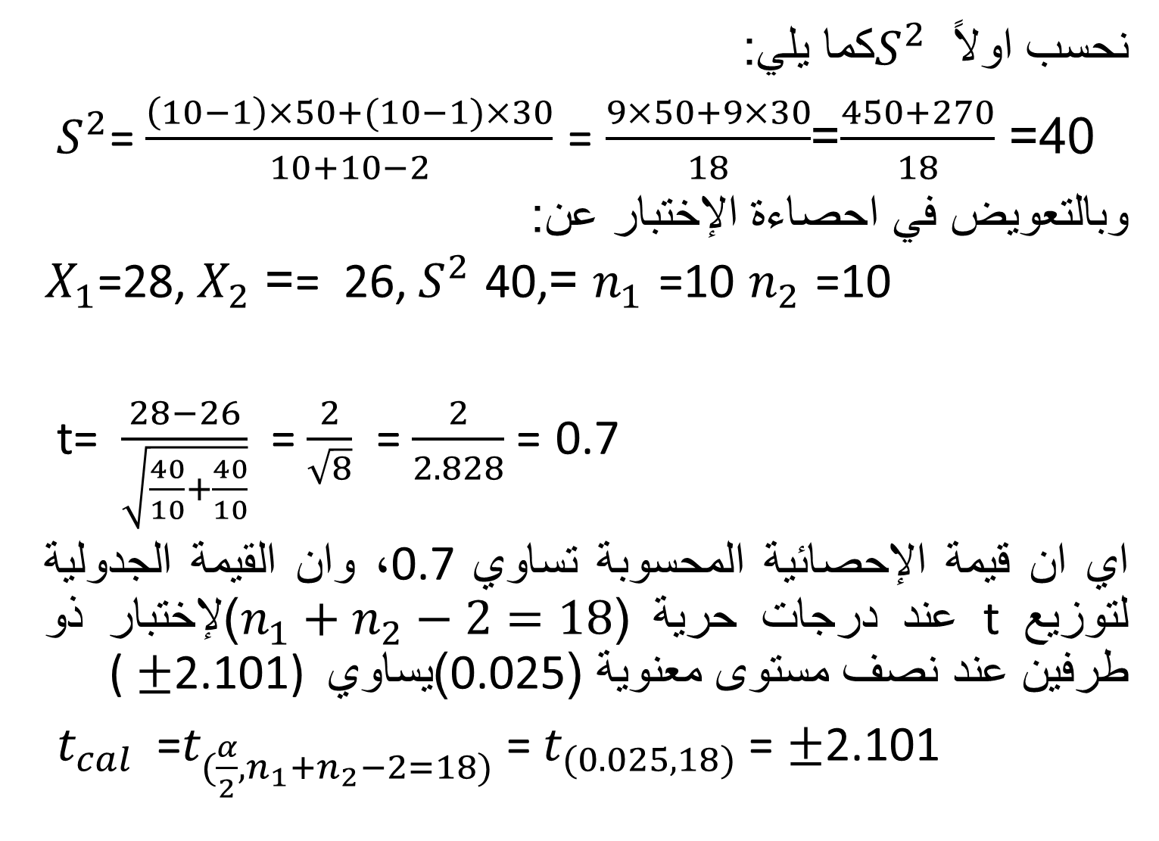
نحسب اولاً $S^{2}$ كما يلي:
40= $\frac{450+270}{18}$=$\frac{9×50+9×30}{18}$ = $S^{2}$= $\frac{\left(10−1\right)×50+(10−1)×30}{10+10−2}$
وبالتعويض في احصاءة الإختبار عن:
=10 $n_{2}$ =10 $n_{1}$ =40, = 26, $S^{2}$= $X_{1}$=28, $X_{2}$
0.7 t= $\frac{28−26}{\sqrt{\frac{40}{10}+\frac{40}{10}}}$ = $\frac{2}{\sqrt{8}}$ = $\frac{2}{2.828}$ =
اي ان قيمة الإحصائية المحسوبة تساوي 0.7، وان القيمة الجدولية لتوزيع t عند درجات حرية ($n_{1}+n_{2}−2=18$)لإختبار ذو طرفين عند نصف مستوى معنوية (0.025)يساوي ( $±$2.101)
$±$2.101 $t_{cal}$ =$t_{(\frac{α}{2},n_{1}+n_{2}−2=18)}$ = $t_{(0.025,18)}$ =

Slide 15
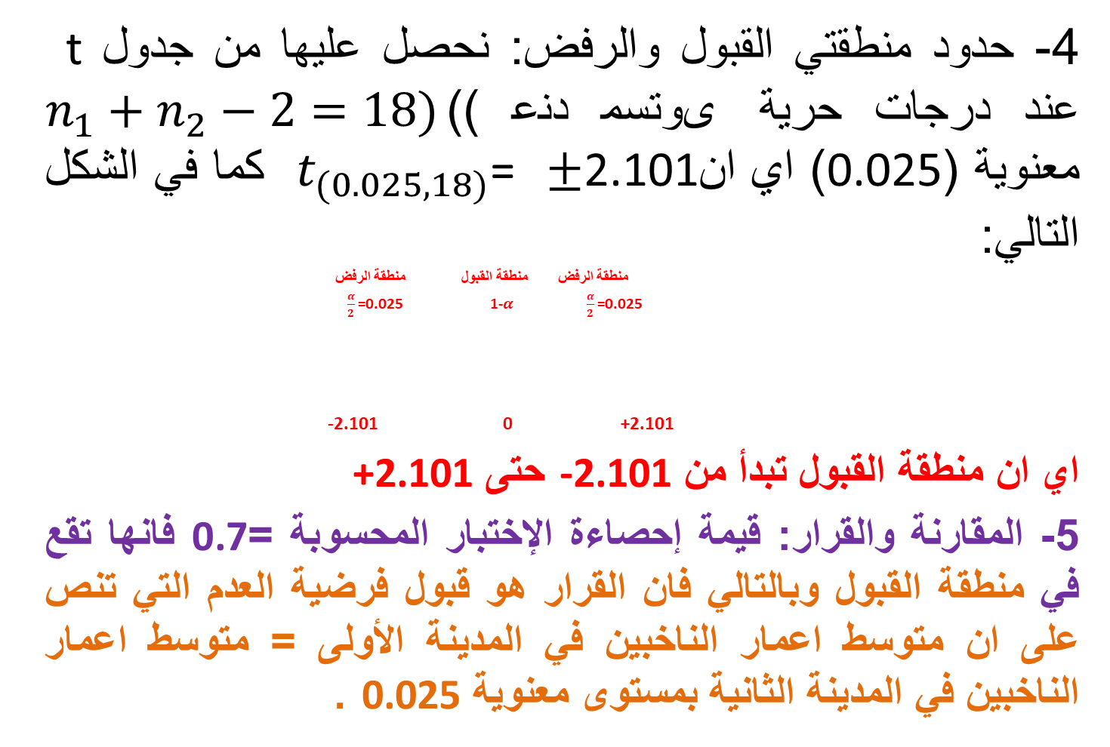
4- حدود منطقتي القبول والرفض: نحصل عليها من جدول t عند درجات حرية $n_{1}+n_{2}−2=18)$) عند مستوى معنوية (0.025) اي ان $±$2.101 $t_{(0.025,18)}$= كما في الشكل التالي:
منطقة الرفض منطقة القبول منطقة الرفض
=0.025 $\frac{α}{2}$ 1-$α$ =0.025 $\frac{α}{2}$
-2.101 0 +2.101
اي ان منطقة القبول تبدأ من -2.101 حتى +2.101
5- المقارنة والقرار: قيمة إحصاءة الإختبار المحسوبة =0.7 فانها تقع في منطقة القبول وبالتالي فان القرار هو قبول فرضية العدم التي تنص على ان متوسط اعمار الناخبين في المدينة الأولى = متوسط اعمار الناخبين في المدينة الثانية بمستوى معنوية 0.025 .

